Slide 1
BIP i flera system och processer
Projektering Kalkyl inköp logistik Drift och underhåll
BIP QTO = BIP Quantity Take Off
- Ger kvalitetssäkring av modellen
- Hanterar mängder från CAD-system till andra system
BIP = Building Information Properties

Slide 2
Projektören skapar en objektsmodell med
beteckningar och egenskaper
från BIP i CAD-systemet
www.bipkoder.se
CAD-system

Slide 3
Projektören skapar IFC-filer ur objektsmodellen och kontrollerar dessa mot BIP med
BIP QTO = BIP Quantity Take Off
CAD-system
IFC-fil
www.bipkoder.se
BIP QTO

Slide 4
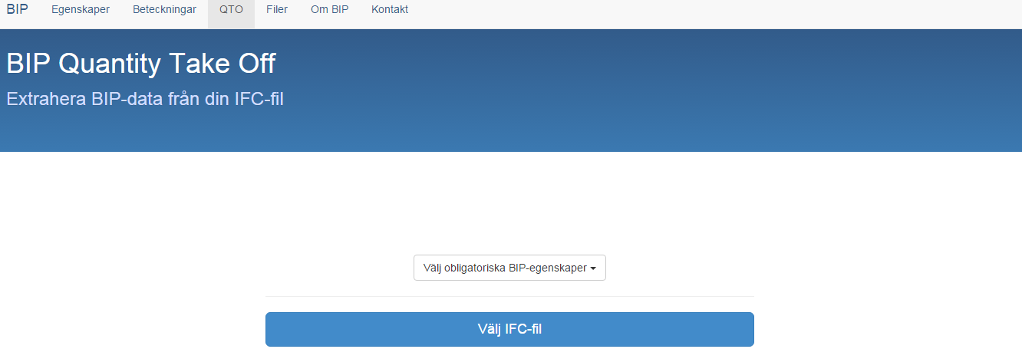
Använd Google Chrome
för att öppna

Slide 5
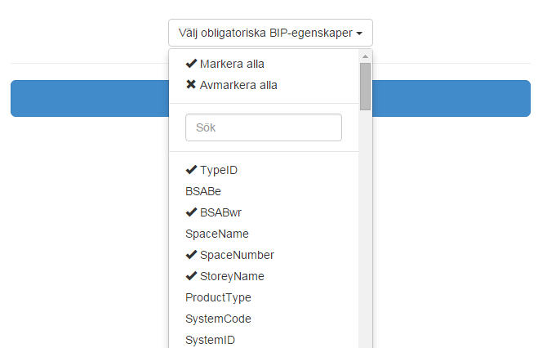
Ange vilka egenskaper som skall vara med
Välj fil

Slide 6
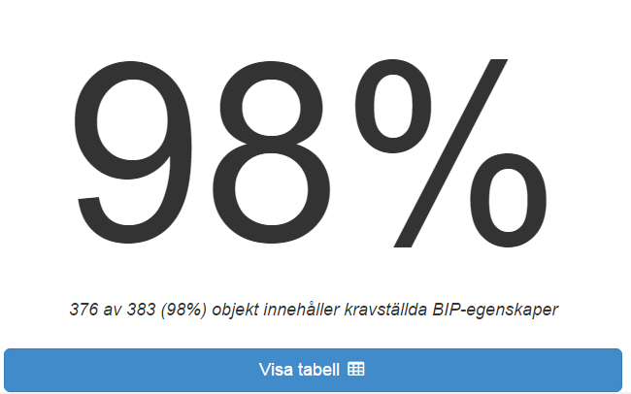
BIP QTO visar hur många av kraven som uppfyllts
’Visa tabell’ för kontroll av informationen i IFC-filen

Slide 7
BIP QTO skapar en tabell:
BIP QTO markerar de rader där kraven inte uppfyllts:

Slide 8
Tabellen kan analyseras på olika sätt
En CSV-fil kan importeras till Excel
Projektören kompletterar vid behov objektsmodellen i CAD-systemet.
Ev. ny kontroll verifierar att kraven uppfylls. IFC-filen kan nu användas

Slide 9
En kvalitetssäkrad IFC-fil kan användas
Som indata till andra system
För att skapa Excelark via BIP QTO för egna analyser eller indata till andra system
Produktions-
och förvaltnings- system
CAD-system
IFC-fil
Excelark
BIP QTO
Analyser

Slide 10
Analyser i andra system
Avancerade analyser kan göras i andra system av IFC-filer t.ex. för att hantera komplex information med koppling till 3D-modeller.
Exempel är:
Solibri Model Checker
Vico
Eleco BIM Cloud
m m

Slide 11
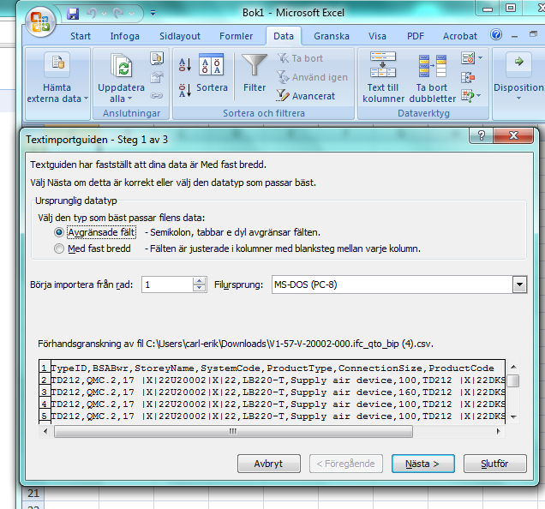
CSV-filen från BIP QTO importeras till Excel.
Den är en textfil med komma som avgränsare mellan fält.

Slide 12
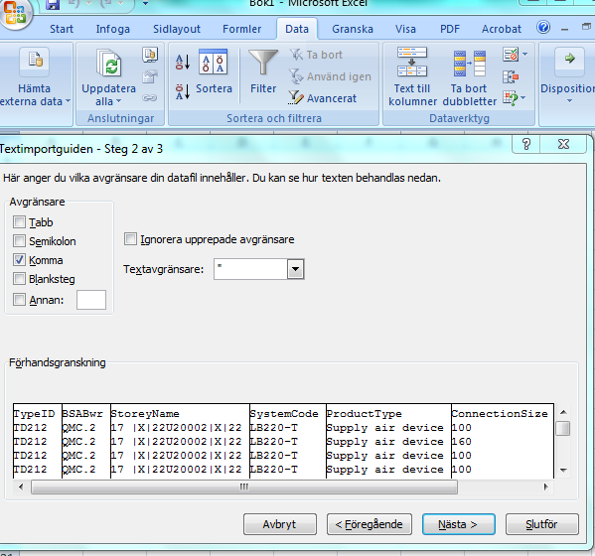
Användaren skapar och utformar ett Excelark

Slide 13
Gör analyser, sorteringar, summeringar …
Exportera till andra system för vidare bearbetning

